Slide 1
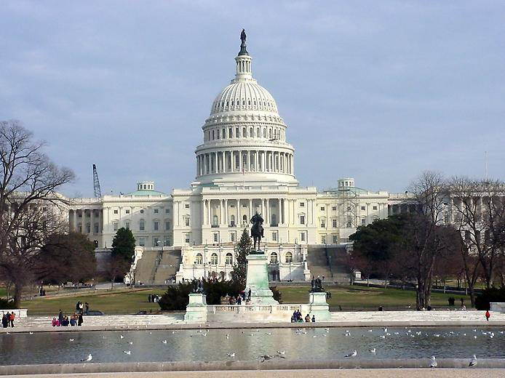
Washington,
the capital of the USA.
Шаблон №1
Шайдурова Валентина Федоровна
Учитель английского языка
ГБОУ «Школа №106»
Санкт-Петербург

Slide 4
Источник
https://yandex.ru/images/search?text=%D0%B2%D0%B0%D1%88%D0%B8%D0%BD%D0%B3%D1%82%D0%BE%D0%BD%20%D1%81%D1%

